Slide 1
离散数学
第6章 特殊的图

Slide 2
主要内容
6.1 二部图
6.2 欧拉图
6.3 哈密顿图
6.4 平面图

Slide 3
6.1 二部图
二部图定义
二部图的判别
二部图中的匹配
二部图的应用
定义6.1 若能将无向图G=<V,E>的顶点集V分成两个不相交的非空子集 V₁和V₂，
使得 G 中任意一条边的两个端点一个属于V₁，另一个属于V₂，则称 G 为二部图
( 或称二分图、偶图等 )，V₁、V₂称为互补顶点子集，常将二部图G记为<V₁,V₂,E>.
若V₁中每个顶点与V₂中每个顶点均有且仅有一条边相关联邻，则称G为完全二部
图(完全偶图等)。当|V₁|= n，|V₂|= m时，完全二部图G记为 K_{n,m}.
注意，n 阶零图为二部图.

Slide 4
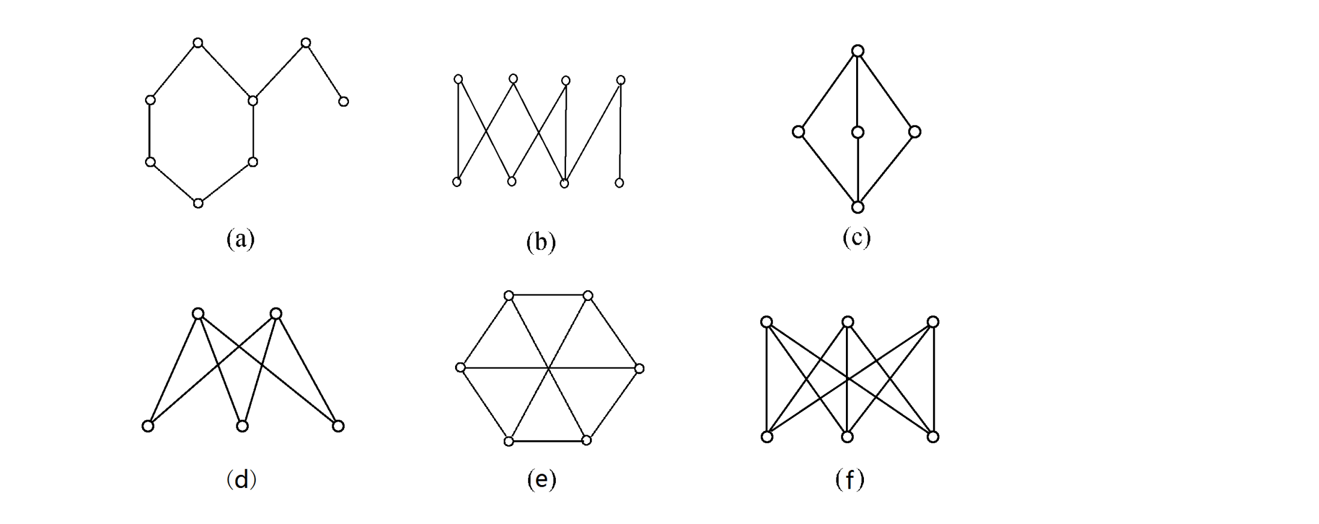
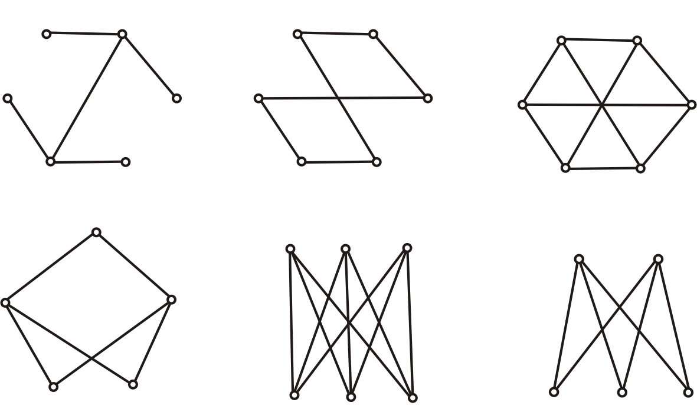
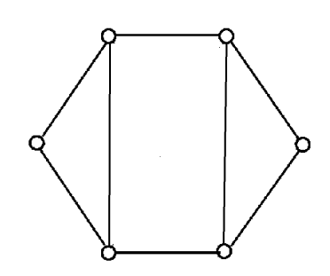
6.1 二部图
二部图定义
二部图的判别
二部图中的匹配
二部图的应用
定理6.1 无向图G = <V, E>是二部图当且仅当G中无奇圈（长度为奇数的回路）.
例 下述各图是否是二部图?
不是

Slide 5
6.1 二部图
二部图定义
二部图的判别
二部图中的匹配
二部图的应用
定义6.2
设G=<V,E>,为无向图,
匹配(边独立集): 任2条边均不相邻的边子集
极大匹配: 添加任一条边后都不再是匹配的匹配
最大匹配: 边数最多的匹配
匹配数: 最大匹配中的边数, 记为β₁
例
极大匹配
最大匹配 β₁=3

Slide 6
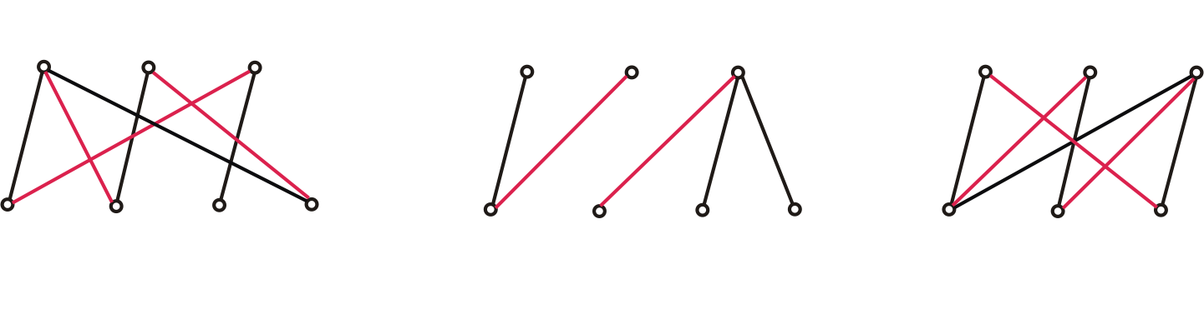
6.1 二部图
二部图定义
二部图的判别
二部图中的匹配
二部图的应用
定义6.3 设G = <V₁,V₂,E>为二部图, |V₁|≤|V₂|, M是G中最大匹配, 若|M| = |V₁| ,
则称M为G中V₁到V₂的完备匹配. 当|V₁|=|V₂|时, 完备匹配是完美匹配.
例
完备,不完美
不完备
完美
完美匹配一定是完备匹配，反之不然

Slide 7
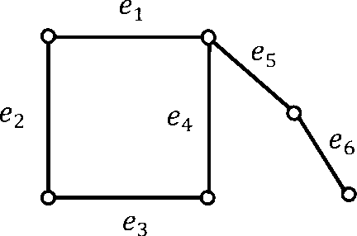
6.1 二部图
二部图定义
二部图的判别
二部图中的匹配
二部图的应用
例
图G中，E1={ e3, e5}, E2={e1, e3, e6}, E3={ e2, e4},均为G的匹配,
E1
E2
E2
和 都是极大匹配，其中 又是最大匹配和完美匹配
3
其匹配数是：
E3
不是极大匹配，更不是最大匹配
最大匹配一定是极大匹配，反之不然

Slide 8
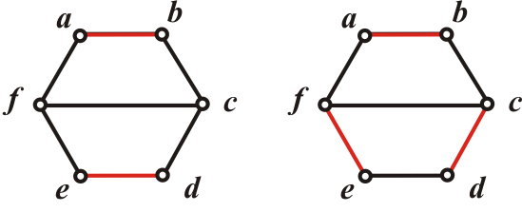
6.1 二部图
二部图定义
二部图的判别
二部图中的匹配
二部图的应用
设M为G中一个匹配
v_{i}与v_{j}被M匹配: (v_{i},v_{j})∈M
v为M饱和点: M中有边与v关联
v为M非饱和点: M中没有边与v关联
M为完美匹配: G的每个顶点都是M饱和点
例 关于M₁, a,b,e,d是饱和点
f,c是非饱和点
M₁不是完美匹配
M₂是完美匹配
M₁
M₂

Slide 9
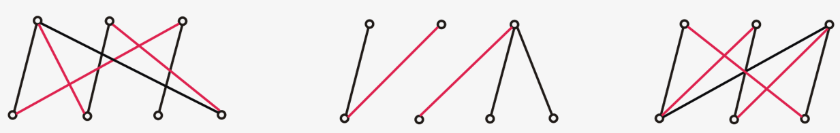
6.1 二部图
二部图定义
二部图的判别
二部图中的匹配
二部图的应用
定理6.2(Hall定理)
设二部图G=<V₁,V₂, E>中，|V₁|≤|V₂|. G中存在从V₁到V₂的完备匹配当且仅当V₁中任意k个顶
点至少与V₂中的k个顶点相邻(k=1,2,…,|V₁|). ⎯相异性条件
由Hall定理, 右图(2)没有完备匹配.
定理6.3
设二部图G=<V₁,V₂,E>中, 如果存在t≥1, 使得V₁中每个顶点至少关联 t 条边, 而V₂中每个
顶点至多关联t条边，则G中存在V₁到V₂的完备匹配. ⎯t 条件
证 V₁中任意k个顶点至少关联kt条边, 这kt条边至少关联V₂中的k个顶点, 即V₁中任意k个顶点至少邻接V₂中的k个顶点.
由Hall定理, G中存在V₁到V₂的完备匹配.

Slide 10
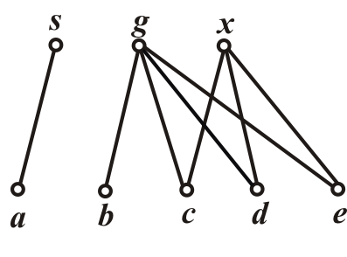
6.1 二部图
二部图定义
二部图的判别
二部图中的匹配
二部图的应用
例
某课题组要从a, b, c, d, e 5人中派3人分别到上海、广州、香港去开会. 已知a只
想去上海，b只想去广州，c, d, e都表示想去广州或香港. 问该课题组在满足个
人要求的条件下，共有几种派遣方案？
解：令G=<V₁,V₂,E>, 其中V₁={s, g, x}, V₂={a, b, c, d, e}, E={(u,v) | u∈V₁, v∈V₂,
v想去u},其中s, g, x分别表示上海、广州和香港.
G 满足相异性条件，红边是一个完备匹配,
对应的派遣方案:
a−上海, b−广州, d−香港

Slide 11
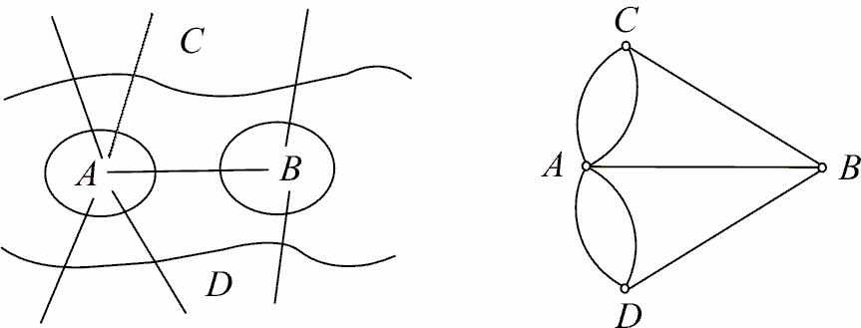
6.2 欧拉图
欧拉通路与欧拉回路
欧拉图的判别方法
历史背景：哥尼斯堡七桥问题与欧拉图

Slide 12
6.2 欧拉图
欧拉通路与欧拉回路
欧拉图的判别方法
定义6.4
(1) 欧拉通路——经过图中每条边一次且仅一次行遍所有顶点的通路.
(2) 欧拉回路——经过图中每条边一次且仅一次行遍所有顶点的回路.
(3) 欧拉图——具有欧拉回路的图.
(4) 半欧拉图——具有欧拉通路而无欧拉回路的图.
几点说明：
规定平凡图为欧拉图.
欧拉通路是生成的简单通路，欧拉回路是生成的简单回路.
环不影响图的欧拉性.

Slide 13
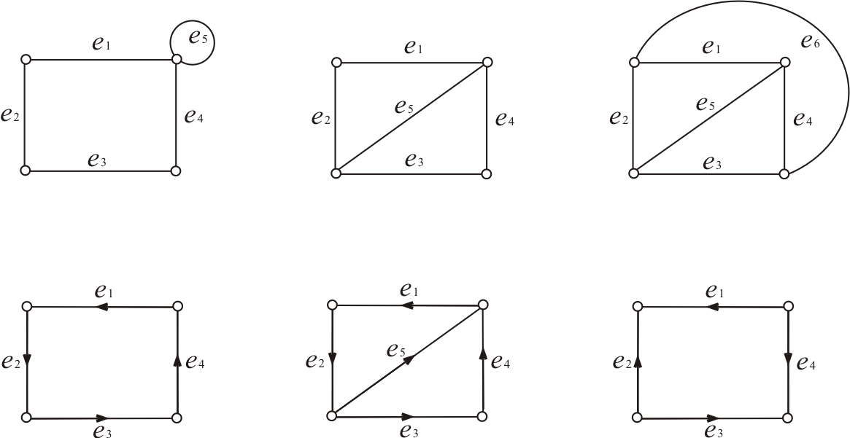
6.2 欧拉图
欧拉通路与欧拉回路
欧拉图的判别方法
欧拉图实例
例 是否是欧拉图或半欧拉图?
欧拉图
半欧拉图
不是
欧拉图
半欧拉图
不是

Slide 14
6.2 欧拉图
欧拉通路与欧拉回路
欧拉图的判别方法
定理6.4
无向图G为欧拉图当且仅当G连通且无奇度顶点.
G是半欧拉图当且仅当G连通且恰有两个奇度顶点.
定理6.5
有向图D是欧拉图当且仅当D连通且每个顶点的入度都等于出度.
D是半欧拉图当且仅当D连通且恰有两个奇度顶点, 其中一个入度
比出度大1, 另一个出度比入度大1, 其余顶点的入度等于出度.

Slide 15
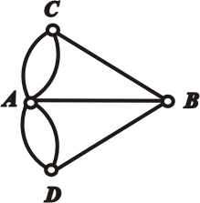
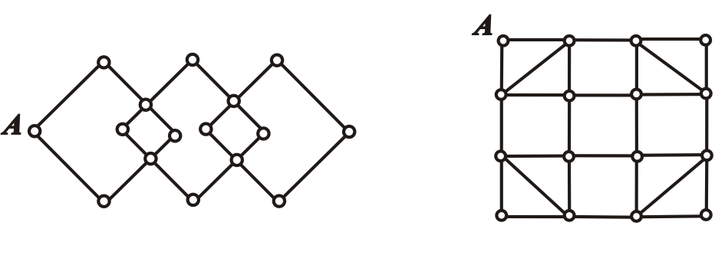
6.2 欧拉图
欧拉通路与欧拉回路
欧拉图的判别方法
例 哥尼斯堡七桥问题4个奇度顶点, 不存在欧拉通路, 更不存在欧拉回路,
例 下面两个图都是欧拉图.从A点出发, 如何一次成功地走出一条欧拉回路来？

Slide 16
6.2 欧拉图
欧拉通路与欧拉回路
欧拉图的判别方法
例
设旋转磁鼓分成8个扇区, 每个扇区标记一个0或1, 有3个探测器能够读出连续的3
个扇区的标记. 如何赋给扇区标记, 使得能够根据探测器的读数确定磁鼓的位置.
为了能够根据读数确定磁鼓的位置, 必须构造一个由8个0和1组成的圆环, 使得圆
环上连续3个数字的序列都不相同.
0
1
1
1
0
0
1
1

Slide 17
6.2 欧拉图
欧拉通路与欧拉回路
欧拉图的判别方法
构造一个4阶有向图, 8条边的标记是不同的, 图中存在一条欧拉回路:
000, 001, 011, 111, 110, 101, 010, 100.
在这条回路上连续3条边的标记的第一位恰好与第一条边的标记相同.
顺着这条回路取每一条边标记的第一位得到00011101, 按照这个顺序
标记磁鼓的扇区.
0
1
1
1
0
0
1
1
000
100
00
001
010
10
01
101
110
011
11
111

Slide 18
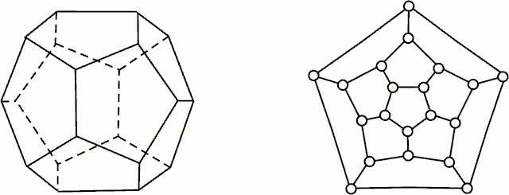
6.3 哈密顿图
哈密顿通路与哈密顿回路
哈密顿图的判别方法
竞赛图
格雷码
历史背景：哈密顿周游世界问题与哈密顿图
每个顶点是一个城市, 有20个城市, 要求从一个城市出发, 恰好经过每一个城市
一次, 回到出发点.
(1) (2)

Slide 19
6.3 哈密顿图
哈密顿通路与哈密顿回路
哈密顿图的判别方法
竞赛图
格雷码
定义6.5
(1) 哈密顿通路——经过图中所有顶点一次仅一次的通路.
(2) 哈密顿回路——经过图中所有顶点一次仅一次的回路.
(3) 哈密顿图——具有哈密顿回路的图.
(4) 半哈密顿图——具有哈密顿通路且无哈密顿回路的图.
几点说明：
平凡图是哈密顿图.
哈密顿通路是初级通路，哈密顿回路是初级回路.
环与平行边不影响哈密顿性.
哈密顿图的实质是能将图中的所有顶点排在同一个圈上.

Slide 20
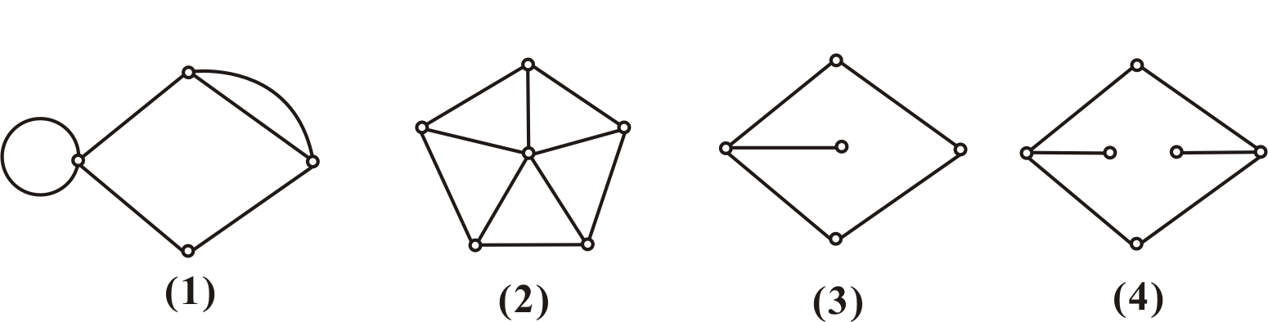
6.3 哈密顿图
哈密顿通路与哈密顿回路
哈密顿图的判别方法
竞赛图
格雷码
例 是否是哈密顿图,半哈密顿图?
哈密顿图
哈密顿图
半哈密顿图
不是

Slide 21
6.3 哈密顿图
哈密顿通路与哈密顿回路
哈密顿图的判别方法
竞赛图
格雷码
定理6.6
设无向图G = <V, E>是哈密顿图，对于任意V₁⊂V 且 V₁≠∅，均有 p(G−V₁) ≤ |V₁|
证 设C为G中一条哈密顿回路
(1) p(C−V₁) ≤ |V₁| (2) p(G−V₁) ≤ p(C−V₁) ≤ |V₁| （C是G的生成子图）
推论
设无向图G = <V, E>中有哈密顿通路，V₁⊂V 且 V₁≠∅，则p(G−V₁) ≤ |V₁| + 1
几点说明:
该定理是哈密顿图的必要条件, 但不是充分条件.可用来判断某图不是哈密顿图.
由定理可知, K_{r,s}当s≥r+1时不是哈密顿图.
当r≥2时, K_{r,r}是哈密顿图, 而K_{r,r+1}是半哈密顿图.

Slide 22
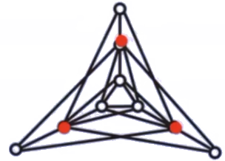
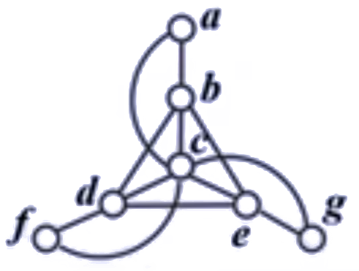
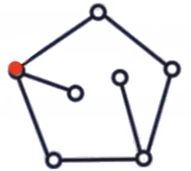
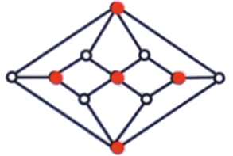

6.3 哈密顿图
哈密顿通路与哈密顿回路
哈密顿图的判别方法
竞赛图
格雷码
例 设G为n阶无向连通简单图, 若G中有割点或桥,则G不是哈密顿图.
证 (1) 设v为割点, 则p(G−v) ≥ 2>|{v}|=1. 根据定理, G不是哈密顿图.
(2) 若G是K₂(K₂有桥), 它显然不是哈密顿图. 除K₂外, 其他的有桥连通图均
有割点. 由(1), 得证G不是哈密顿图.
例 证明下图均不是哈密顿图
p(G−v) =2 ≥ 1，有桥
p(G−v) =6 ≥ 5
p(G−v) =4 ≥ 3
满足必要条件
但不是

Slide 23
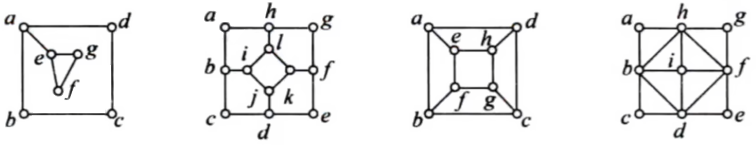
6.3 哈密顿图
哈密顿通路与哈密顿回路
哈密顿图的判别方法
竞赛图
格雷码
例 判断下图哪些有哈密顿回路.
有割点e、桥ae
取 {h、b、d、f }
p(G−v) =5 ≥ 4
是
取 {h、b、d、f }
p(G−v) =5 ≥ 4

Slide 24
6.3 哈密顿图
哈密顿通路与哈密顿回路
哈密顿图的判别方法
竞赛图
格雷码
例 某次国际会议8人参加，已知每人至少与其余7人中的4人有共同语言，问服务员能否将他们安排在同一张圆桌就座，使得每个人都能与两边的人交谈？
解 作无向图G=<V,E>, 其中V={v|v为与会者}，E={(u,v) | u,v∈V, u与v有共同语言, 且u≠v}. G为简单图. 根据条件, ∀v∈V, d(v)≥4. 于是，∀u,v∈V, 有d(u)+d(v)≥8. 由定理可知G为哈密顿图. 服务员在G中找一条哈密顿回路C，按C中相邻关系安排座位即可.

Slide 25
6.3 哈密顿图
哈密顿通路与哈密顿回路
哈密顿图的判别方法
竞赛图
格雷码
竞赛图: 任意两个顶点之间恰好有一条有向边.（基图为K_{n}的有向简单图）
在循环赛中, n个参赛队中的任意两个队比赛一次, 假设没有平局, 用有向图描述
比赛结果:
顶点表示参赛队, A到B有一条边当且仅当A队胜B队.
A
B
D
C

Slide 26
6.3 哈密顿图
哈密顿通路与哈密顿回路
哈密顿图的判别方法
竞赛图
格雷码
定理6.8
在n(n≥2)阶有向图D中, 如果所有有向边均用无向边代替, 所得无向图中含生成子图
K_{n}, 则有向图D中存在哈密顿通路.
根据定理, 竞赛图中一定有哈密顿通路, 当然也可能有哈密顿回路. 当没有哈密顿
回路时, 通常只有一条哈密顿通路, 这条通路给出参赛队的惟一名次.
A
例如, CA B D是一条哈密顿通路, 它没有哈密顿回路,
比赛结果是C第一, A第二，B, C第三, D第四.
B
D
C

Slide 27
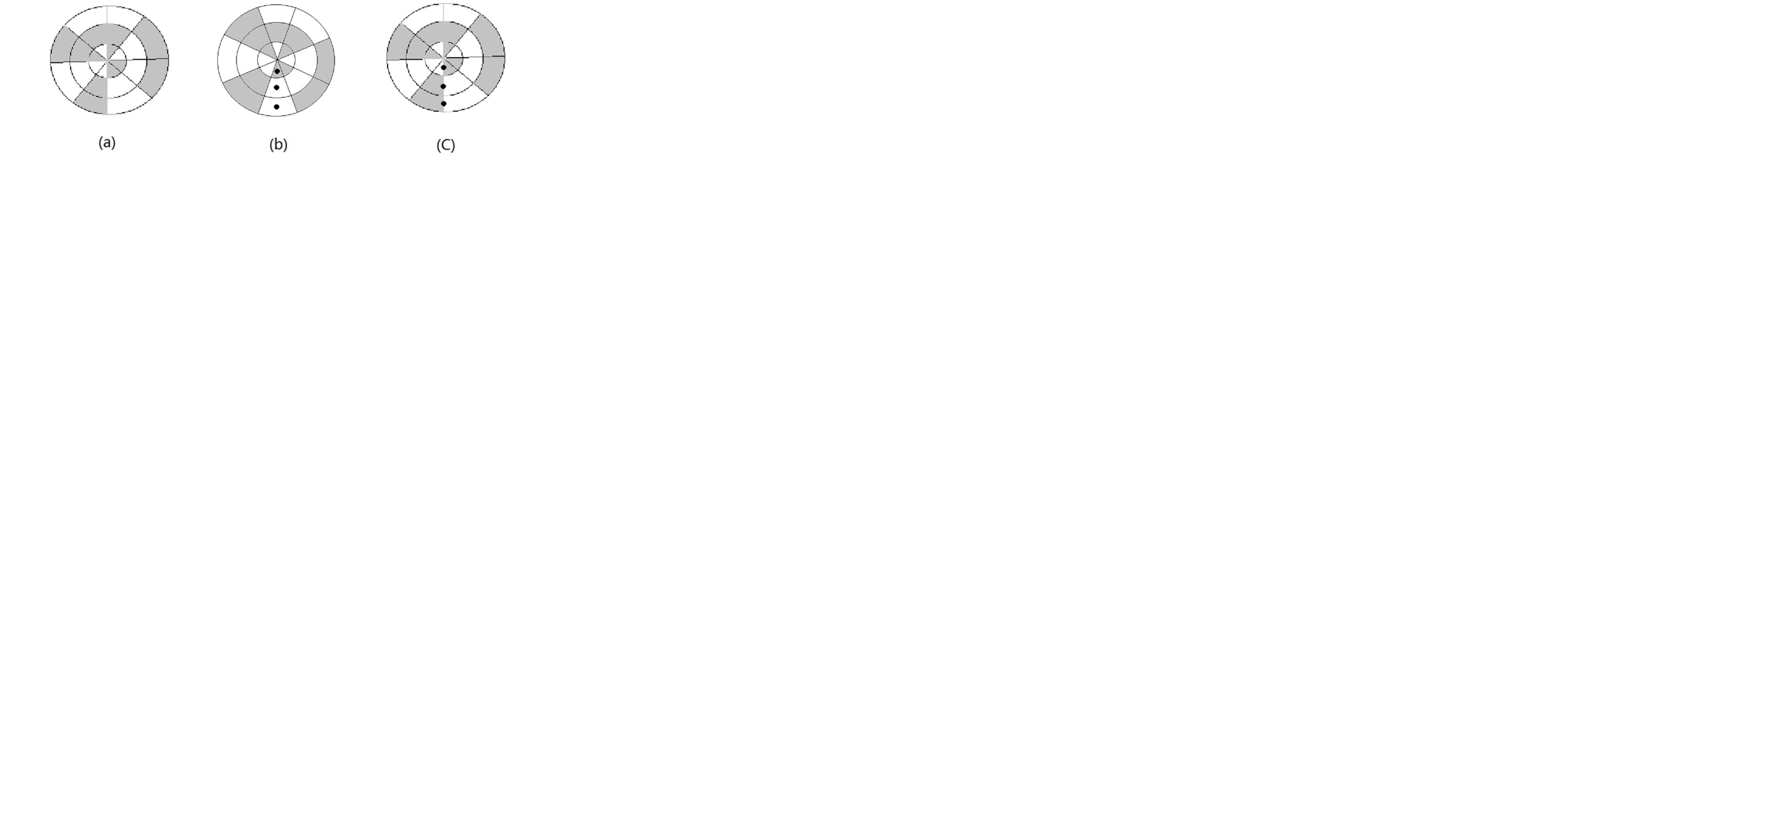
6.3 哈密顿图
哈密顿通路与哈密顿回路
哈密顿图的判别方法
竞赛图
格雷码
为了确定圆盘停止旋转后的位置, 把圆盘划分成2^{n}个扇区, 每个扇区分配一个n位
0-1串. 要用某种电子装置读取扇区的赋值. 当圆盘停止旋转后, 如果电子装置处
于一个扇区的内部, 它将能够正确的读出这个扇区的赋值, 如果电子装置恰好处于
两个扇区的边界上, 就可能出问题. 如何赋值, 才能将可能出现的误差减少到最小?
010
011
111
100
000
101
110
001

Slide 28
6.3 哈密顿图
哈密顿通路与哈密顿回路
哈密顿图的判别方法
竞赛图
格雷码
格雷码相邻的两个以及最后一个和第一个之间只有一位不同的把n位0-1串序列
例如, 000, 001, 011, 010, 110, 111, 101, 100是一个格雷码
构造n维立方体图: 2^{n}个顶点, 每个顶点表示一个n位串, 两个顶点之间有一条边
当且仅当它们的n位串仅相差一位. 当n≥2时, 图中一定存在哈密顿回路.
000
001
00
01
100
101
010
011
10
11
110
111

Slide 29
本章总结
主要内容
二部图及其判定定理；极大匹配、最大匹配、完备匹配、完美匹配的定义；完备匹配判定的Hall定理及t条件（充分条件）
欧拉通路、欧拉回路、欧拉图、半欧拉图及其判别法
哈密顿通路、哈密顿回路、哈密顿图、半哈密顿图
基本要求
掌握二部图定义及其判定定理、与匹配相关的定义；会用的Hall定理及t条件判别完备匹配
掌握欧拉图、半欧拉图的定义及判别定理
掌握哈密顿图、半哈密顿图的定义.
会用哈密顿图的必要条件判断某些图不是哈密顿图.
会用充分条件判断某些图是哈密顿图.区分充分条件和必要条件的用法.

Slide 30
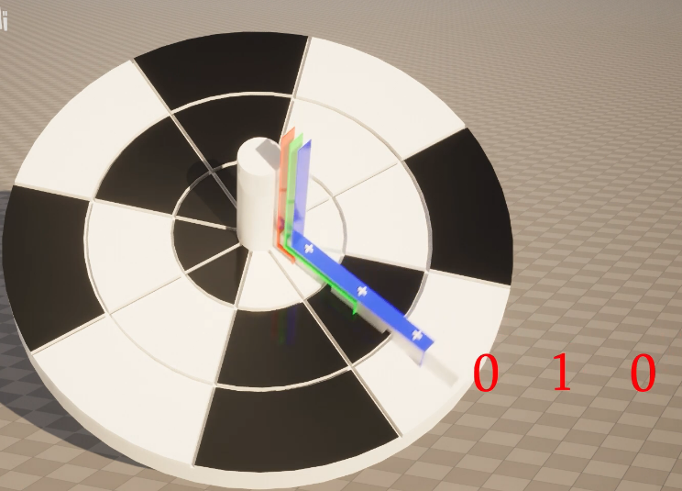
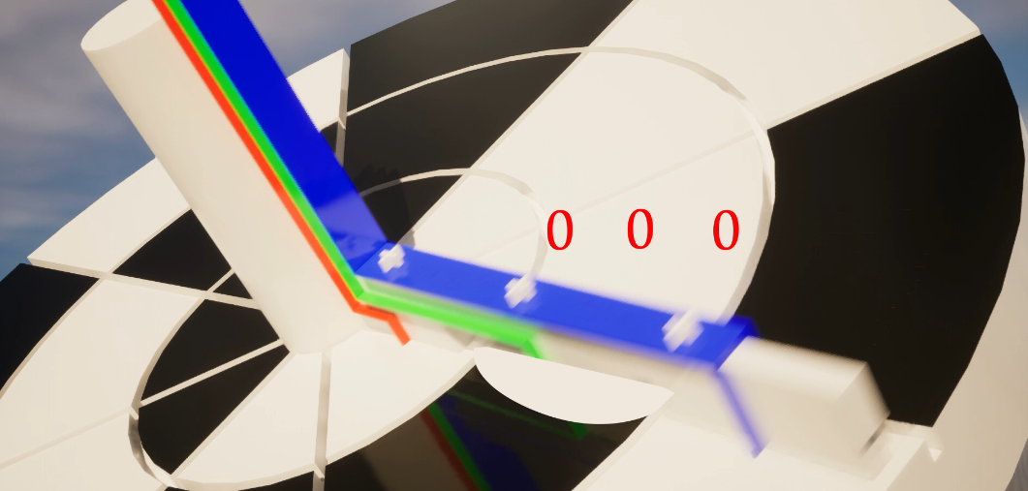
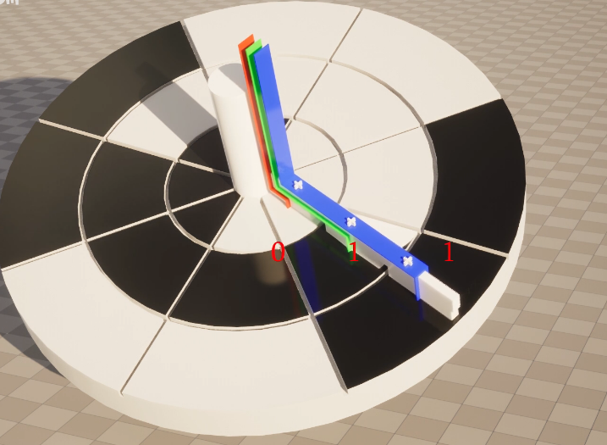
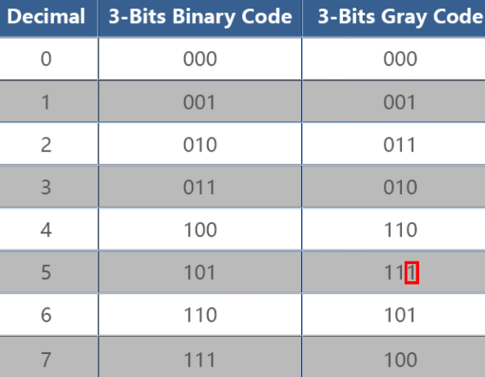

Slide 31
